Slide 1

Синонимайзер экономических и финансовых определений
Выполнили
Спирин Владислав Николаевич Федосеев Роман Сергеевич

Slide 2


Цель проекта: Зачем нужен синонимайзер?
Основная цель проекта — не создание коммерческого продукта, а изучение возможностей LLM в обработке узкоспециальной лексики. Мы хотели понять, как разные промпты и модели справляются с экономическими терминами, и зафиксировать закономерности.
Образование
Аналитика
Для адаптации сложных определений под уровень школьников.
Для быстрой переформулировки терминов в отчетах без потери смысла.
Главный результат — мы доказали, что даже с минимальными ресурсами можно создать рабочий прототип

Slide 3

Выбор модели
google/flan-t5-small
google/flan-t5-large
google/t5-v1_1-xxl
google/flan-t5-base
facebook/opt-125m
openai-community/gpt2
V
Vikhr-Qwen-2.5-0.5B-Instruct
Vikhrmodels/it-5.2-fp16-cp
Vikhrmodels/VikhrT5-3b
QVikhr-2.5-1.5B-Instruct-r
Мы остановились на модели: QVikhr-2.5-1.5B-Instruct-r – оптимальна по параметрам и получаемому результату

Slide 4
Эволюция промптов, от простого к сложному
Промпт с требованием точность соответствия исходному тексту
Добавление примеров в промпте
Базовый промпт
Промпт с уточнением тематики
Промпт с уточнением целевой аудитории

Slide 5
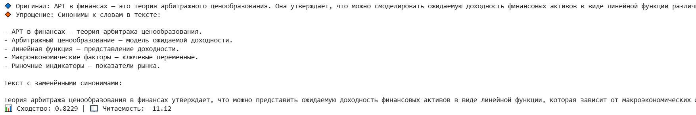
Эволюция промптов, от простого к сложному
Текст промпта: “Замени слова в тексте синонимами, сохраняя смысл.”
Результат:

Slide 6
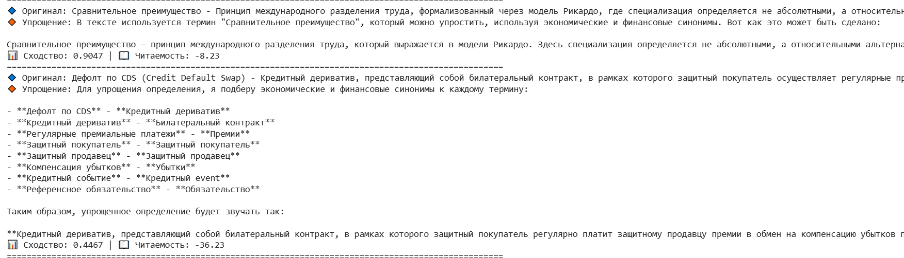
Эволюция промптов, от простого к сложному
Текст промпта: «Подбери экономические и финансовые синонимы к терминам в тексте, не меняя смысл. Упрости следующее определение:»
Результат:

Slide 7
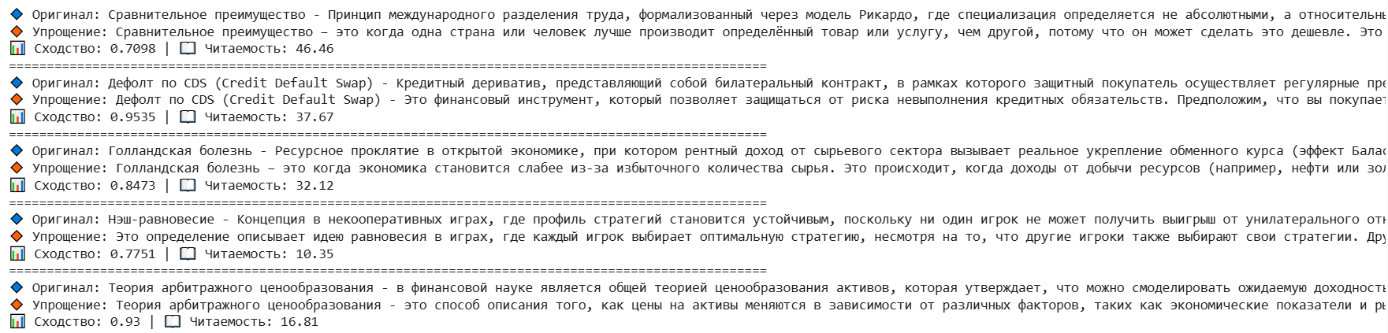
Эволюция промптов, от простого к сложному
Текст промпта: “Замени сложные экономические термины на более простые синонимы, чтобы текст стал понятнее для неспециалистов, но остался точным.”
Результат:

Slide 8
Эволюция промптов, от простого к сложному
Текст промпта: “Перефразируй текст, используя синонимы, подходящие для школьников-экономистов: сохрани точность, но сделай его более доступным без потери научности. Упрости следующее определение:”
Результат:

Slide 9
Эволюция промптов, от простого к сложному
Текст промпта: “Ты - экспертный синонимайзер экономических и финансовых определений. Твоя цель - упростить определения, заменяя трудные понятия их более простыми синонимами. Требования:
1. Без искажений смысла
2. На уровне 11 класса школы
Пример 1: Финансовая аналитика — это процесс сбора, обработки, анализа и интерпретации многомерных финансовых и экономических данных с целью выявления закономерностей, оценки рисков, прогнозирования тенденций и поддержки принятия управленческих решений.
Ожидаемый ответ: Простыми словами, финансовая аналитика — действия людей, которые собирают информацию о деньгах, компаниях и экономике, анализируют её, чтобы понять, как всё это работает, и помогают руководителям принимать правильные решения.
Пример 2: Монетарная политика — это комплекс мер центрального банка, направленных на регулирование денежной массы, процентных ставок и инфляции через корректировку ключевой ставки.
Ожидаемый ответ: Простыми словами, монетарная политика - это различные действия ЦБ, которые предпринимаются для управления объемом денег в стране и ключевой ставкой.”

Slide 10
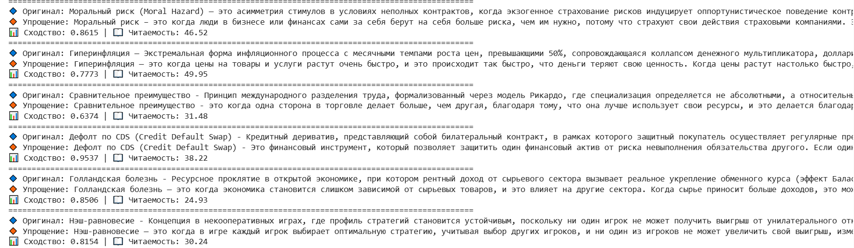
Эволюция промптов, от простого к сложному
Результат:

Slide 11
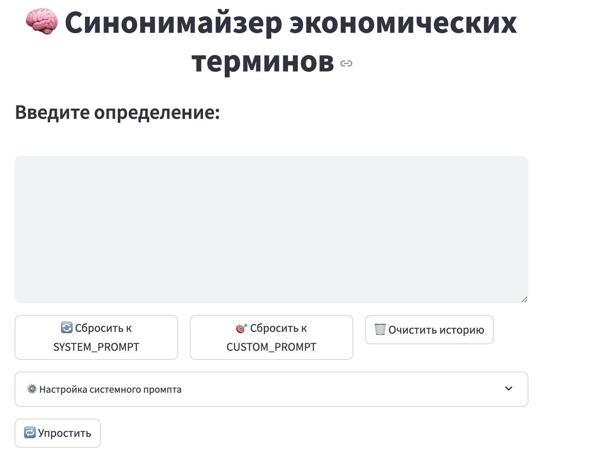
Создание веб-сервиса
Основные фичи:
Локальная загрузка модели
Вывод метрик к каждому запросу
Возможность редактирования промпта – можете использовать свой собственный
Две кнопки: сброс промпта к дефолтному с hugging face и к кастомному, который настраивали
Сохраняется история запросов
Очистка истории запросов
Есть возможность выкачать историю запросов в PDF

